Slide 1


Ondes Progressives
Propagation d’une perturbation
Transversale
Longitudinale
(exemple : le son)

Slide 2
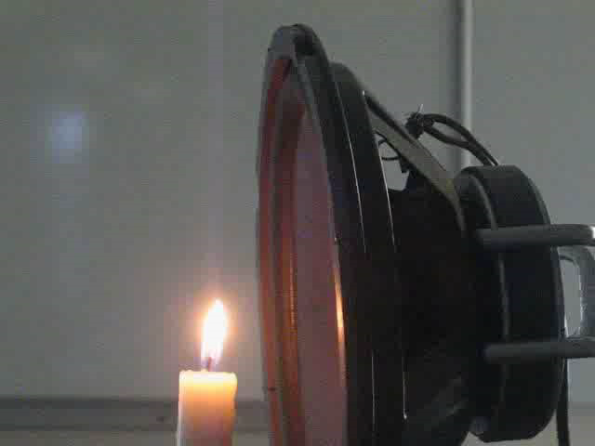


Slide 3
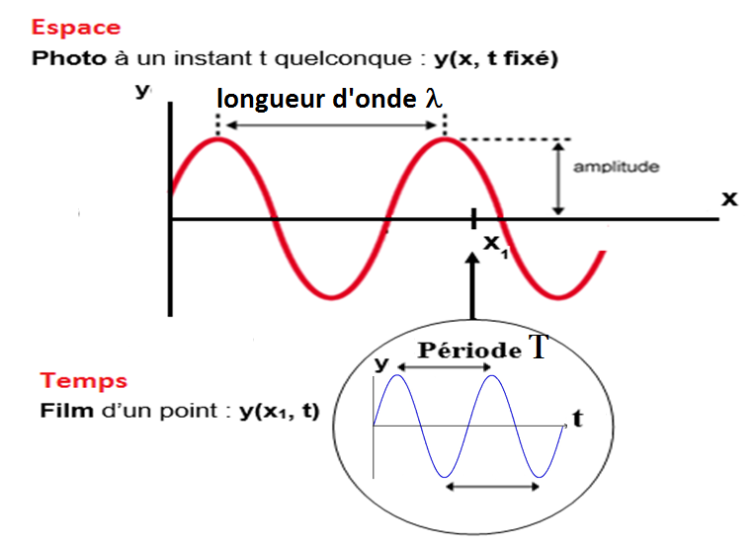
Onde sinusoïdale pure
= c T
c : célérité
de l’onde

Slide 4
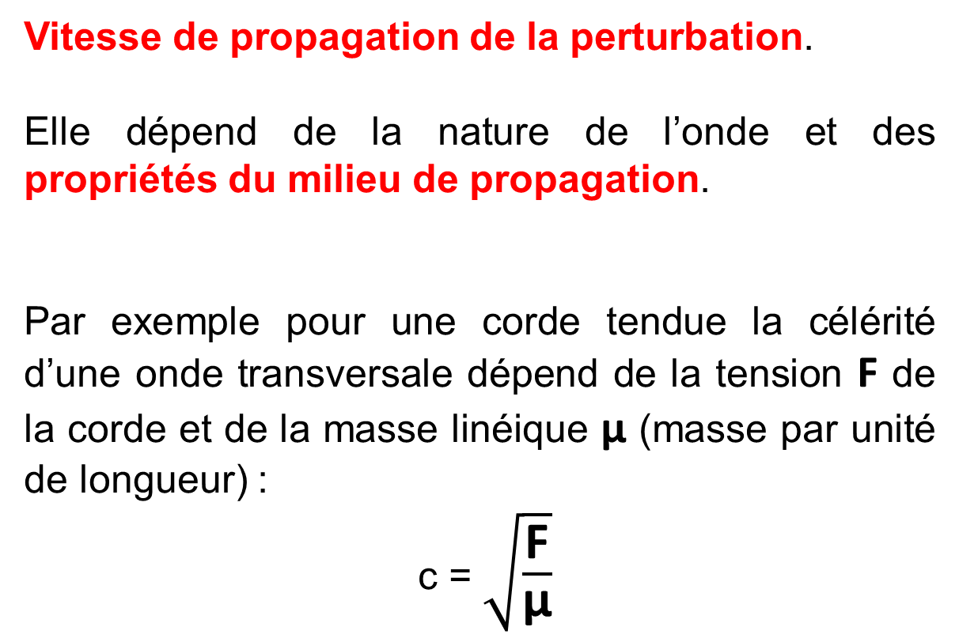
Célérité d’une onde
Vitesse de propagation de la perturbation.
Elle dépend de la nature de l’onde et des propriétés du milieu de propagation.
Par exemple pour une corde tendue la célérité d’une onde transversale dépend de la tension F de la corde et de la masse linéique µ (masse par unité de longueur) :
c = $\sqrt{\frac{\text{F}}{\text{µ}}}$

Slide 5
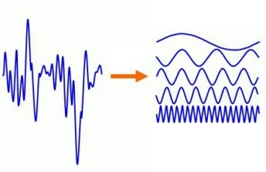
Ondes complexes
Transformation
de Fourier
Somme de fonctions
sinusoïdales

Slide 6
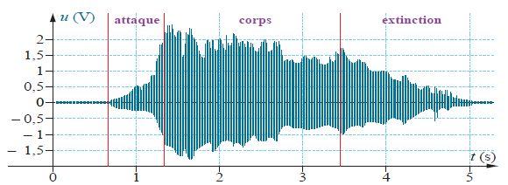
Enveloppe d’un son musical L’enveloppe traduit l’évolution de l’amplitude d’un signal sonore. Elle contribue également au timbre de l’instrument.

Slide 7
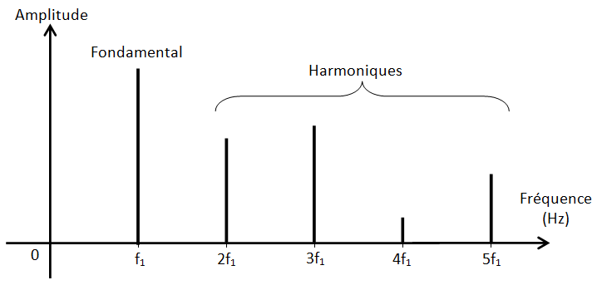
Transformée de Fourier d’un son musical En 1822, Joseph Fourier montre que tout signal périodique de fréquence f₁ peut être décomposé en une somme de signaux sinusoïdaux de fréquence f_{n} multiples de f₁ : f_{n} = n × f₁. L’opération mathématique réalisée s’appelle une transformée de Fourier et le graphique obtenu est appelé spectre de fréquences (voir ci-contre). La fréquence f₁ est appelée le fondamental. Les autres fréquences sont appelées les harmoniques.

